Slide 1
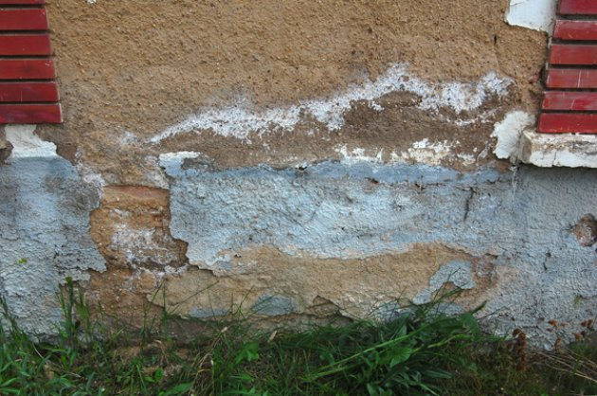
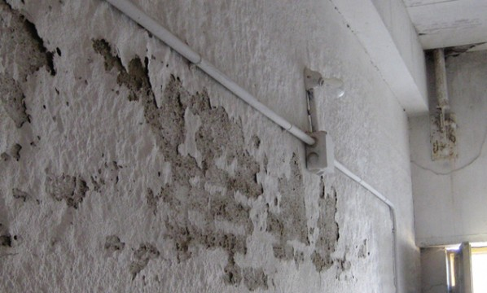



TIPOS DE HUMEDAD

Slide 2
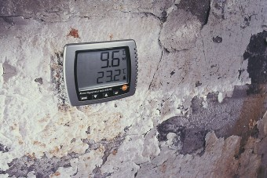
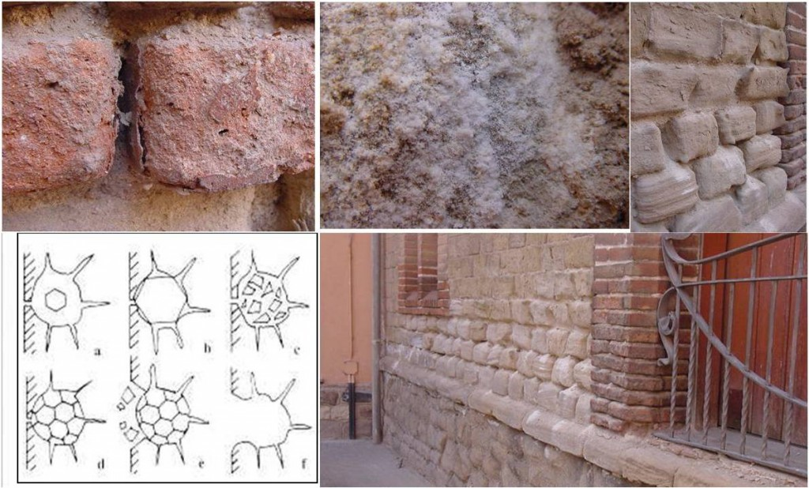
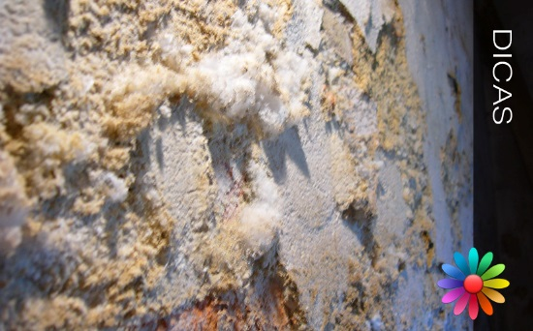
HUMEDAD: Cantidad de agua, vapor de agua o cualquier otro líquido que está presente en la superficie o el interior de un cuerpo o en el aire.
SALITRE: Es una substancia salina que aparece en los elementos constructivos de las edificaciones, una de las soluciones más comunes es elaborar un tipo de mezcla o recubrimiento con arena de mar o rica en sal.

Slide 3
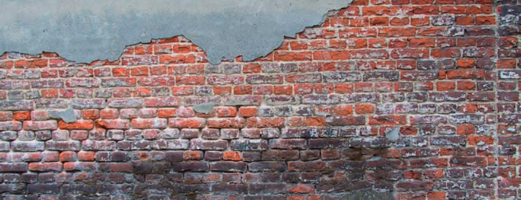
POR QUE SALE EL SALITRE; Se debe a las alcalinas solubles en agua, que son propias de materiales que comúnmente se encuentran presentes en los elementos más usados para la edificación de estructuras como el cemento, la cal y el ladrillo. En otras ocasiones puede ser ocasionada también por humedad del suelo donde se encuentran los cimientos.

Slide 4
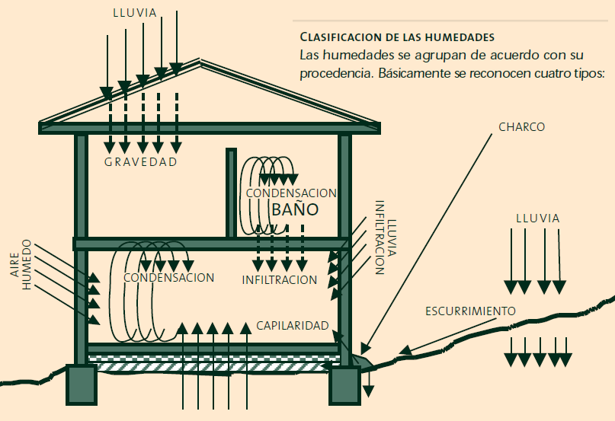
TIPOS DE HUMEDAD
Ascendentes por capilaridad, cuando suben desde el subsuelo.
Descendentes por gravedad, si bajan por gravedad desde la cubierta o el terrado.
Laterales por infiltración, motivadas por la lluvia que azota las fachadas.
Condensación, causadas por la presencia del vapor de agua contenido en el aire.

Slide 5
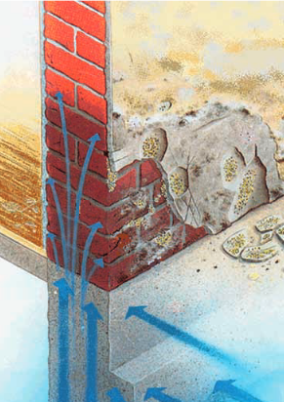
Se denomina HUMEDAD POR CAPILARIDAD a aquella que asciende por las paredes de un edificio desde sus cimientos.
La humedad consigue avanzar por las paredes a través de sus poros y capilares.

Slide 6
Descendente por gravedad
Tiene su origen en defectos de impermeabilización de las cubiertas del edificio, en donde pueden formarse pequeños embalses como consecuencia de lluvias intensas, sobre todo cuando existen defectos en el sistema de evacuación de las aguas pluviales.
El agua retenida, antes de secarse por el aire y la acción solar, puede filtrar una parte a través de fisuras y pequeñas grietas, por donde conecta con la red capilar de la estructura y desciende a los pisos inmediatos.

Slide 7
Humedad lateral por infiltración
Originada por la lluvia que llega a las fachadas de un edificio, todas las plantas de éste pueden verse afectadas por la aparición de humedades en los paramentos interiores correspondientes a los muros.
Esta infiltración es causada por la ausencia de impermeabilización o la degradación de la capa impermeabilizante, sea por haber sido mal aplicada, por el uso de materiales deficientes o por las condiciones de la propia obra.

Slide 8
Humedad por condensación
La condensación se produce por la comunicación permanente de los ambientes externos, con los internos del edificio, establecida por intermedio de la porosidad que tienen los materiales con que fue construida su estructura, los muros y las cubiertas, cuyo contacto busca alcanzar el equilibrio higrométrico entre ambos factores.
Por otra parte, también los ambientes interiores pueden generar su propia humedad de condensación, generalmente como consecuencia de una ventilación deficiente.

Slide 9
Eflorescencias. Son manchas, generalmente blancas,
que aparecen frecuentemente en las superficies de los muros afectados por humedad.
Este problema se ve claramente en la siguiente imagen.
Criptoflorescencias. Consisten en el desprendimiento de la superficie de piedras, degradación de la superficie visible de ladrillos y morteros, y en las obras que utilizan revestimiento tales como enchape, el desprendimiento total o parcial de éste.
Hongos y mohos. Los mohos y las fungosidades son microorganismos simples y parasitarios cuya fuente de nutrición forma capas y revestimientos de colores blancos, verdes y negros.

Slide 10

La mejor medida para acabar con el salitre es la prevención, para ello debemos tomar medidas rigurosas frente a este problema, para poder comenzar con las soluciones debemos realizar un buen diagnóstico y saber por qué causas apareció el salitre y la humedad.
Las fugas de agua, o si no está cubierto el muro y se remoja con la lluvia, etc.
la solución más básica consiste en retirar con una espátula y una lija los residuos de salitre y usar sobre el área afectada y los muros contiguos impermeabilizantes o selladores que se encuentran en el mercado como impermeabilizantes o selladores.
El salitre y la humedad son un problema que aparentemente no es tan grave, pero que, de no atenderse a tiempo puede llegar a tener serias consecuencias en la estructura de nuestra vivienda. Lo más recomendable es prevenir y si ya existe el problema, entonces actuar a tiempo para frenar que se sigan contaminando más muros.

